Slide 1
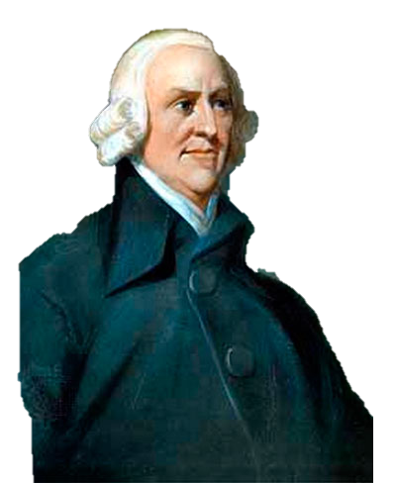
Нащадки Сміта
Перетворимо все в гроші,
Фінансисти ми хороші,
Пращур наш – відомий Сміт,
Успіх принесемо в світ!

Slide 2
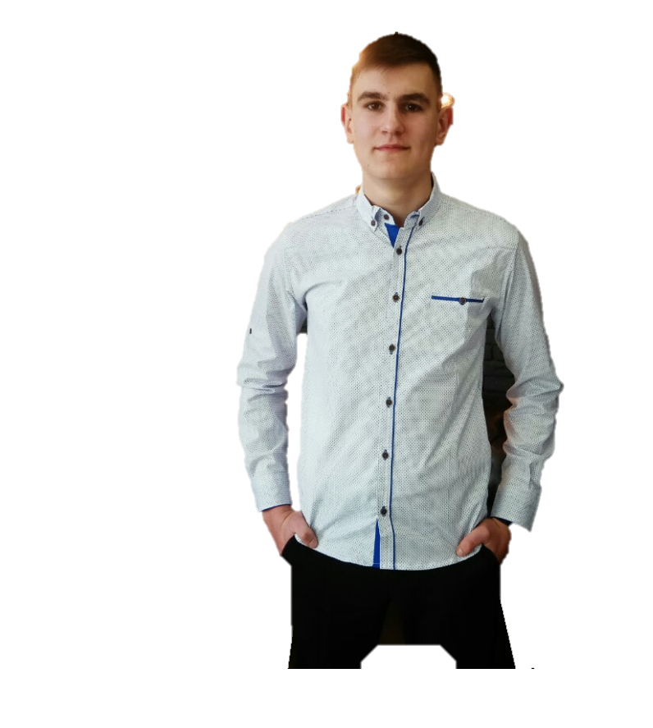
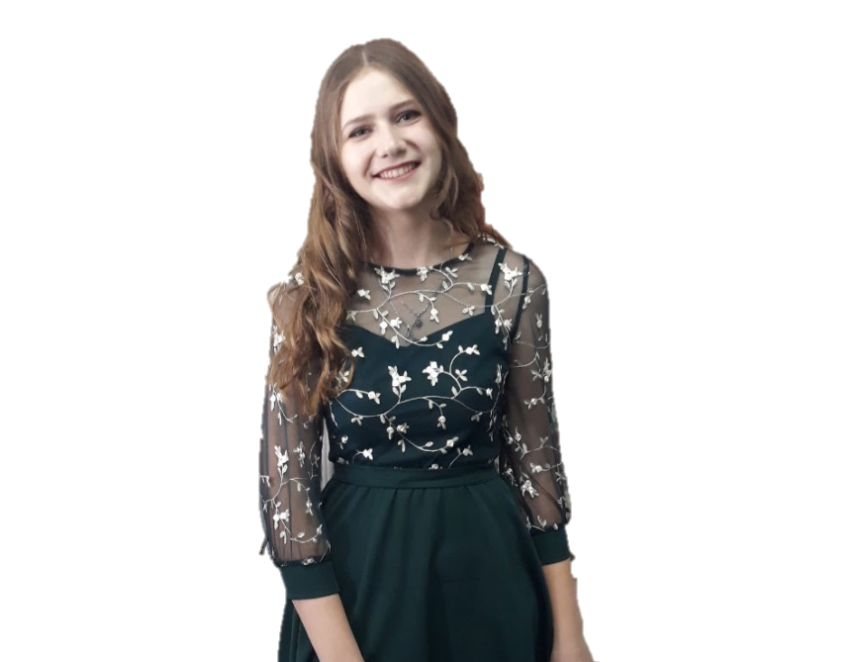
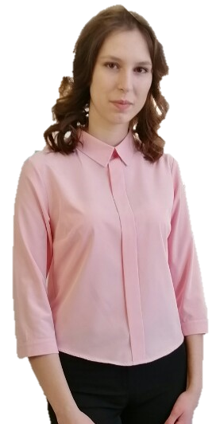
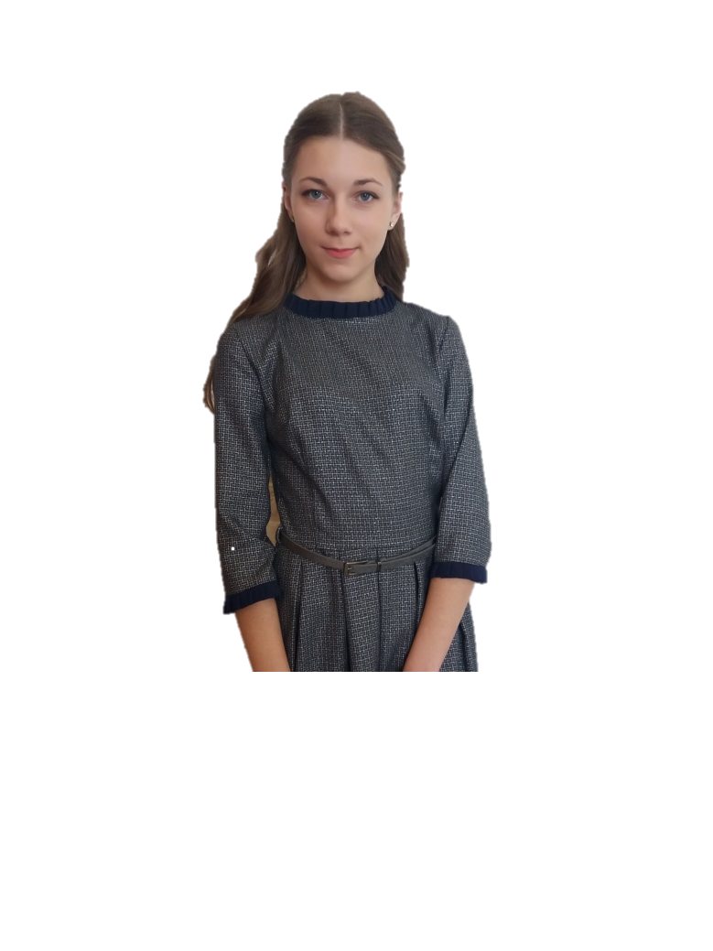
Креативний
новатор
Шахова
королева
Генератор
ідей
Арт-мейкер
80-LVL
Фінансовий
Шерлок

Slide 3
Якщо у вас не працює калькулятор, нічого страшного!
Звертайтесь до Даші, адже в швидкості розрахунків їй немає рівних!
Старусєва Дар’я
Капітан команди

Slide 4
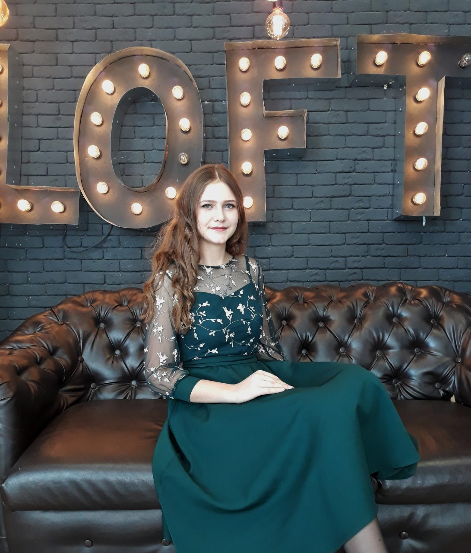
Терміново потрібна креативна презентація?
Віта зробить її одним кліком миші!
Рибчинська Віта

Slide 5
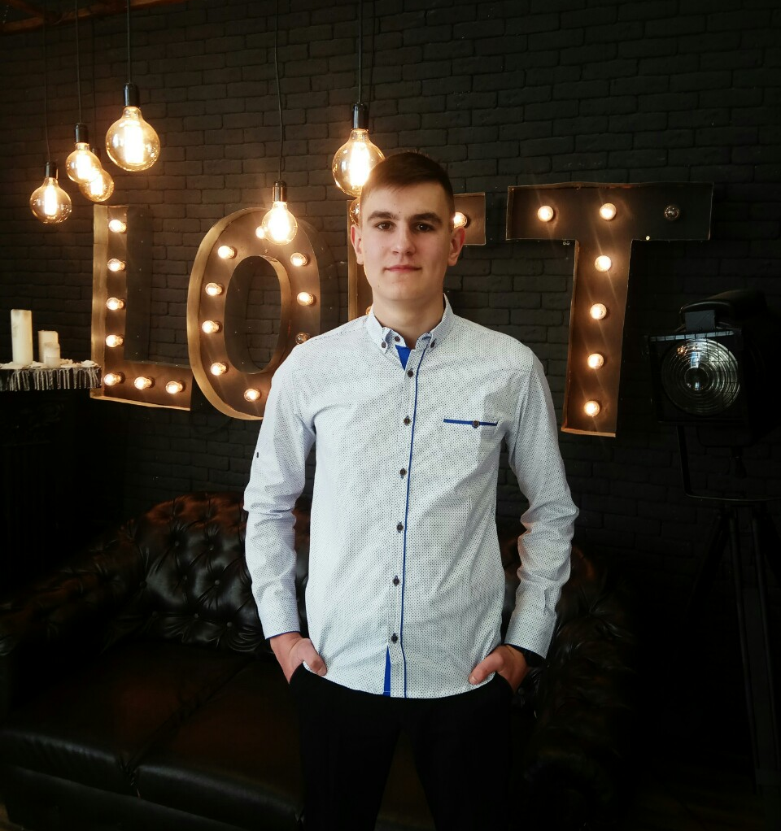
А це – Вітя. Не знаємо навіщо ми його взяли, але нам сказали, що в команді має бути чоловік.
Головне кредо Віті – «Послухай жінку і зроби навпаки».
Дунський Віктор

Slide 6
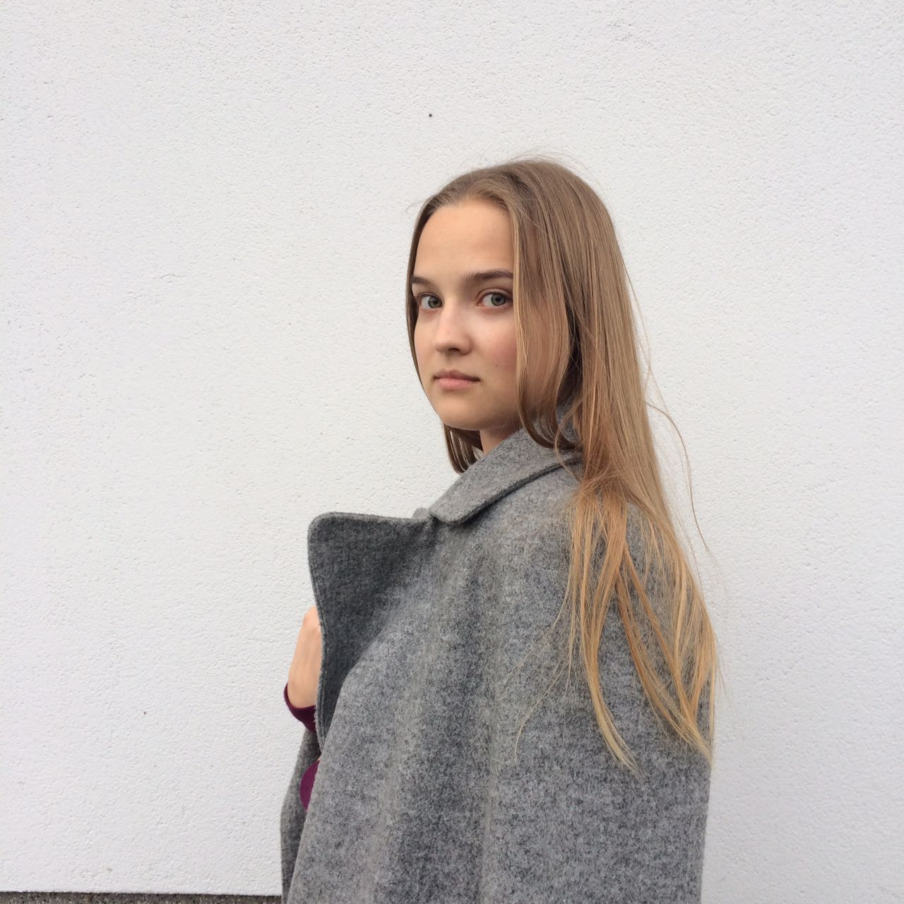
Сподіваєтеся,що в ваших розрахунках немає помилки?
Дарма! Настя з легкістю її знайде!
Пусан Анастасія

Slide 7
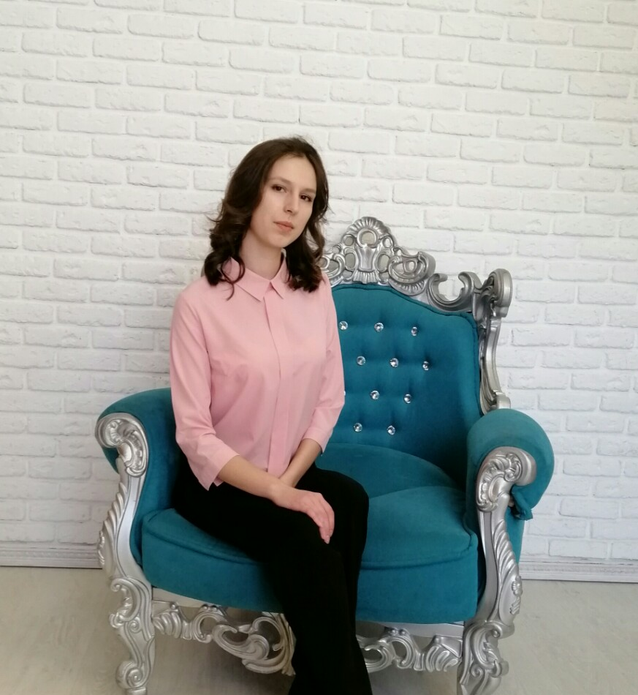
Її оригінальності немає меж! Вона з легкістю знайде креативний вихід з будь-якої ситуації!
Янкович Наталя

Slide 8
